Slide 1
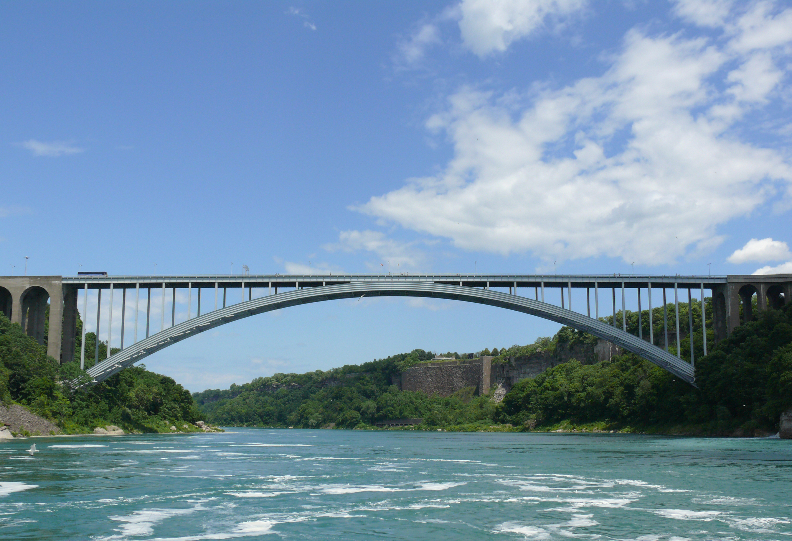
Poutres: construction et calcul rapides des diagrammes NVM
Statique I
Earthquake Engineering and Structural Dynamics Laboratory
Prof. Katrin Beyer

Slide 2
Objectif du cours
A la fin de ce cours, vous saurez:
Comment déduire les diagrammes NVM de la forme de la charge répartie
Quel est l’effet des forces ou de moments concentrés sur les diagrammes NVM
Comment déterminer les points des diagrammes où les efforts sont nuls
Comment dessiner les diagrammes NVM conformément aux conventions

Slide 3
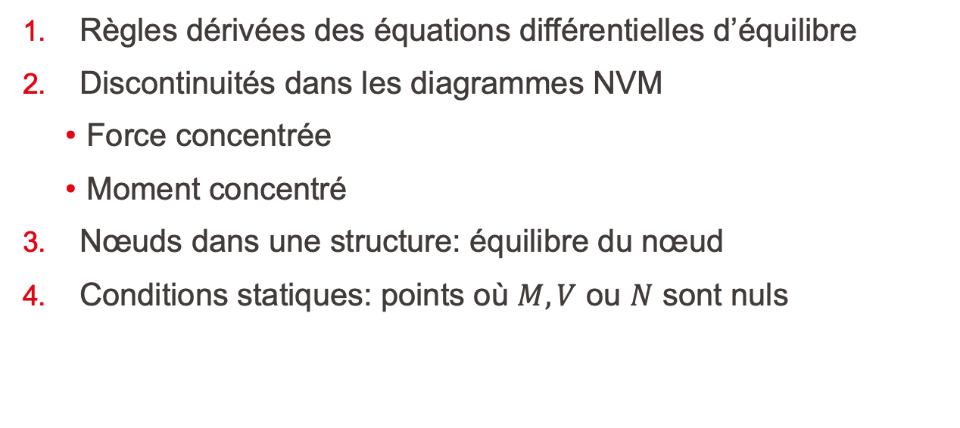
Règles pour construire rapidement les diagrammes NVM
Règles dérivées des équations différentielles d’équilibre
Discontinuités dans les diagrammes NVM
Force concentrée
Moment concentré
Nœuds dans une structure: équilibre du nœud
Conditions statiques: points où $M, V$ ou $N$ sont nuls

Slide 4
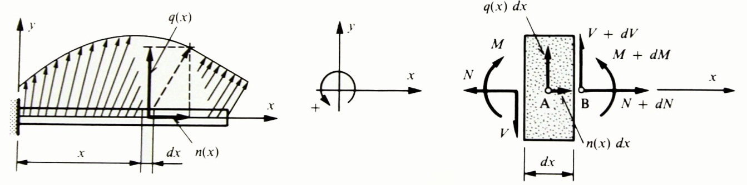
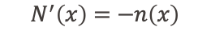
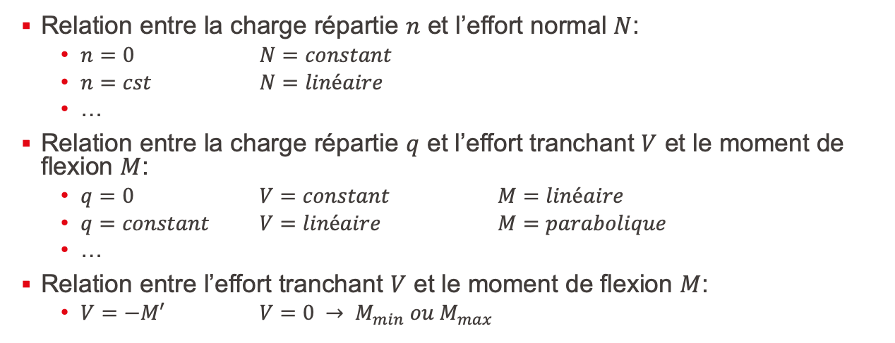
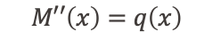
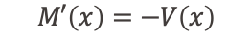
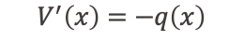
Règles dérivées des équations différentielles (poutres droites)
$$N^{′}\left(x\right)=−n\left(x\right)$$
$$V^{′}\left(x\right)=−q\left(x\right)$$
$$M′′\left(x\right)=q\left(x\right)$$
$$M′\left(x\right)=−V\left(x\right)$$
Relation entre la charge répartie $n$ et l’effort normal $N$:
$n=0$ $N=constant$
$n=cst$ $N=linéaire$
…
Relation entre la charge répartie $q$ et l’effort tranchant $V$ et le moment de flexion $M$:
$q=0$ $V=constant$ $M=linéaire$
$q=constant$ $V=linéaire$ $M=parabolique$
…
Relation entre l’effort tranchant $V$ et le moment de flexion $M$:
$V=−M′$ $V=0 → M_{min} ou M_{max}$

Slide 5
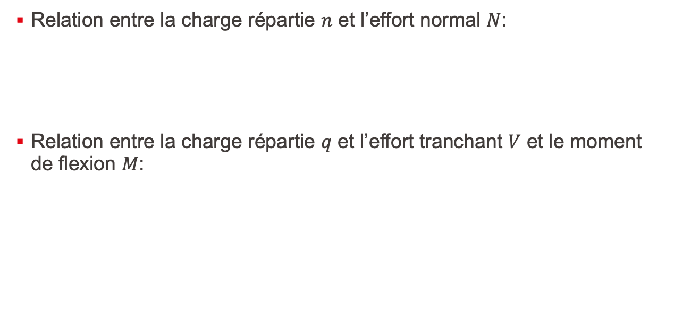
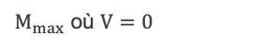
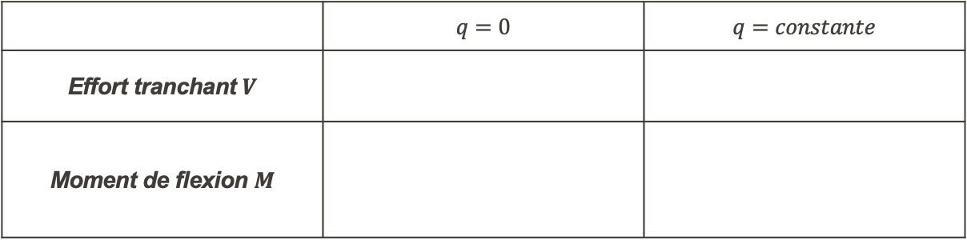
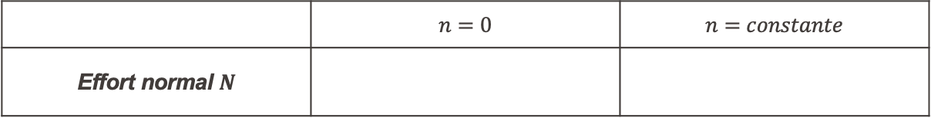
Règles dérivées des équations différentielles (poutres droites)
Relation entre la charge répartie $n$ et l’effort normal $N$:
Relation entre la charge répartie $q$ et l’effort tranchant $V$ et le moment de flexion $M$:
 | $$n=0$$ | $$n=constante$$
Effort normal $N$
 | $$q=0$$ | $$q=constante$$
Effort tranchant $V$
Moment de flexion $M$
$M_{max}$ où $V=0$

Slide 6
Exemple
Calculer les diagrammes NVM d’une console en utilisant la méthode rapide
p
p
M
V
N

Slide 7
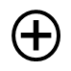

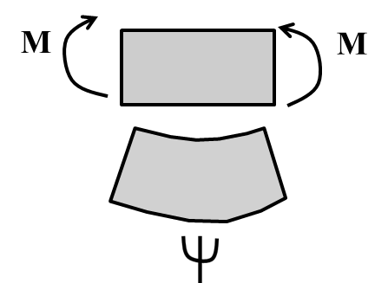
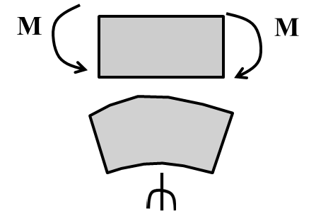
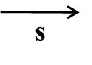
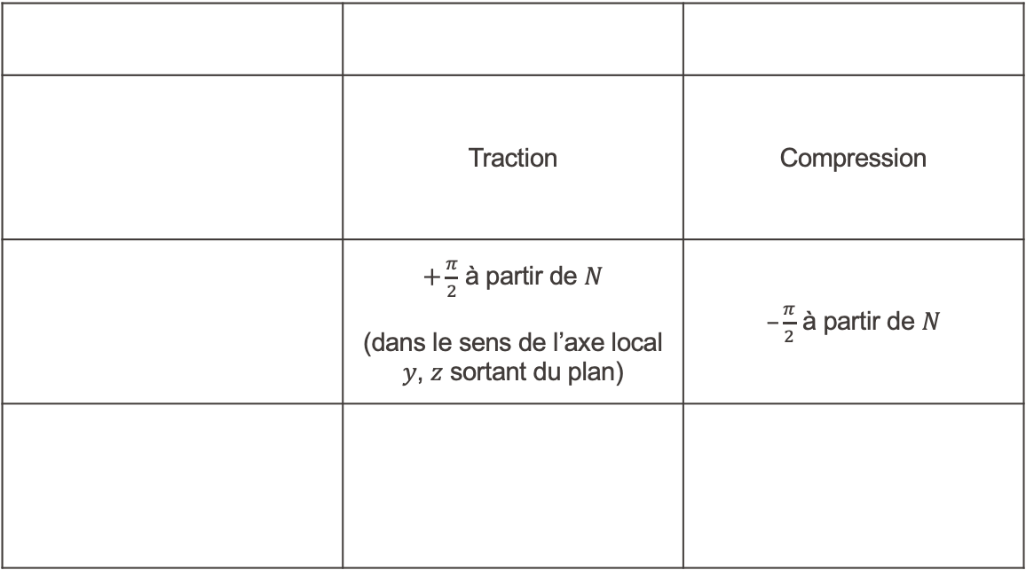
Signes de NVM: conventions de l’ingénieur
 | Traction | Compression
 | $+\frac{π}{2}$ à partir de $N$ (dans le sens de l’axe local $y$, $z$ sortant du plan) | $–\frac{π}{2}$ à partir de $N$
N
N
V
V
M
M

Slide 8
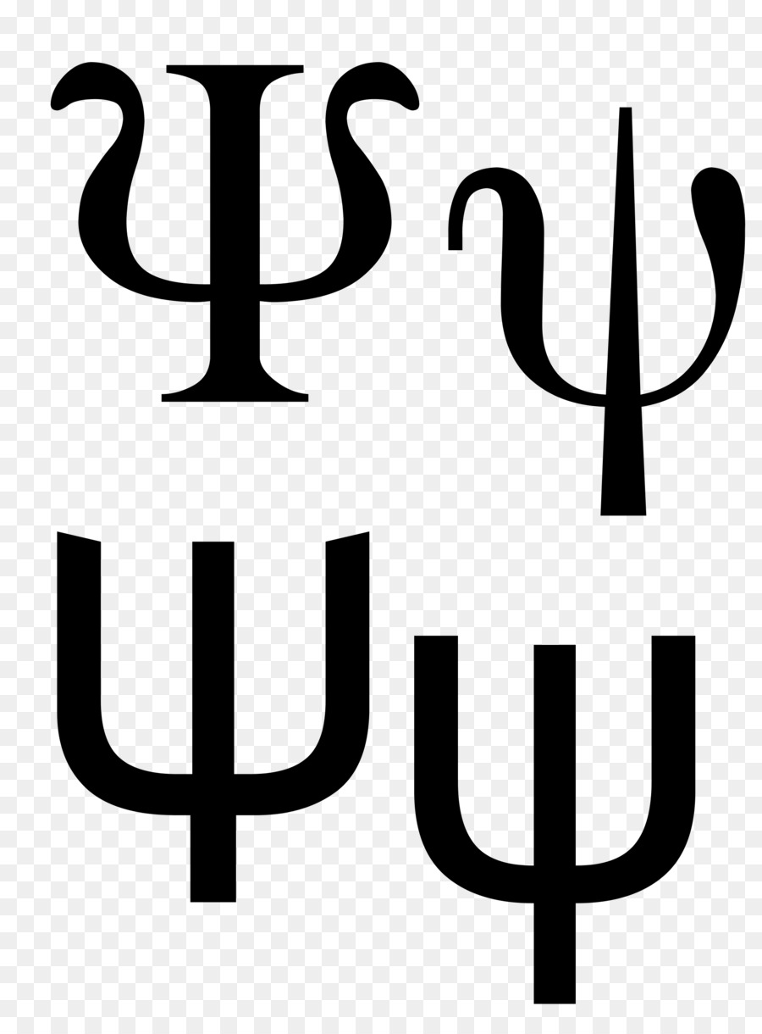

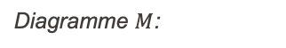
Signe du moment $M$
On utilise le papillon comme alternative aux signes positif ou négatif
Courbure positive: la poutre s’arque vers le bas → la fibre inférieure est tendue
Courbure négative: la poutre s’arque vers le haut → la fibre supérieure est tendue.
On dessine le diagramme des moments de flexion du côté de la fibre extrême tendue
Diagramme $M$:

Slide 9
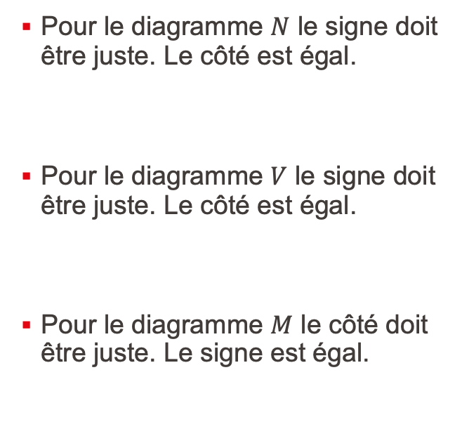
Exemples des NVM diagrammes justes et faux
Pour le diagramme $N$ le signe doit être juste. Le côté est égal.
Pour le diagramme $V$ le signe doit être juste. Le côté est égal.
Pour le diagramme $M$ le côté doit être juste. Le signe est égal.
✓
✓
✓
✓
✓
✓
✓

Slide 10
Discontinuités dans les diagrammes NVM
Effets d’une force concentrée ou d’un moment concentré sur les diagrammes
Q
R
V_{B}
M_{A}
Q_{yO}
Q_{xO}
M_{B}
A
N_{A}
O
B
N_{B}
s
R_{O}
V_{A}
dx

Slide 11
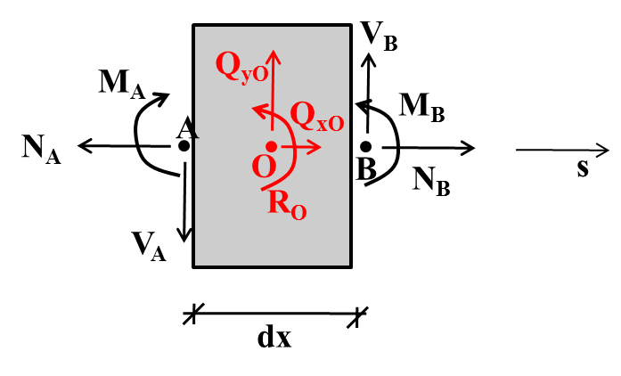
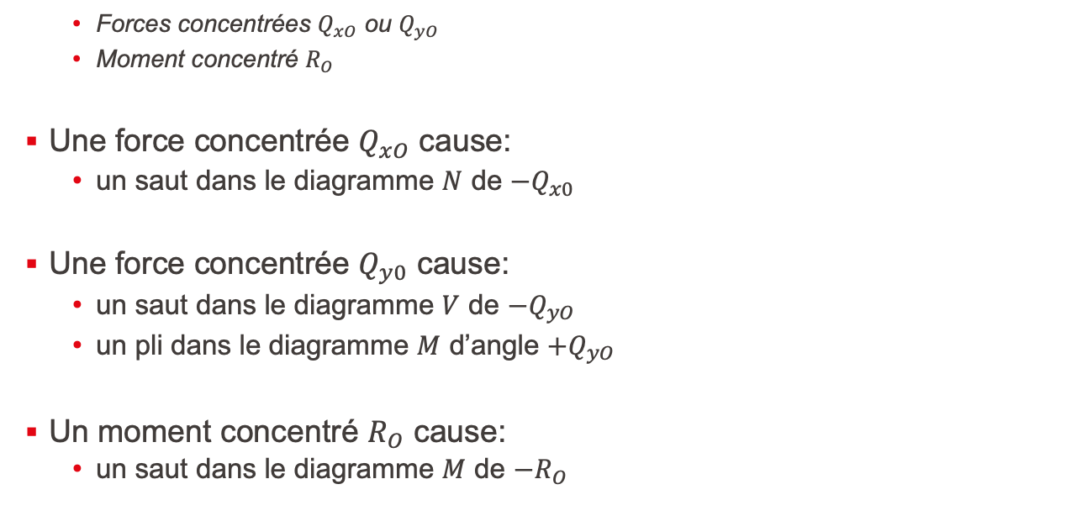
Règles pour les discontinuités dans les diagrammes NVM
Forces concentrées $Q_{xO}$ ou $Q_{yO}$
Moment concentré $R_{O}$
Une force concentrée $Q_{xO}$ cause:
un saut dans le diagramme $N$ de $−Q_{x0}$
Une force concentrée $Q_{y0}$ cause:
un saut dans le diagramme $V$ de $−Q_{yO}$
un pli dans le diagramme $M$ d’angle $+Q_{yO}$
Un moment concentré $R_{O}$ cause:
un saut dans le diagramme $M$ de $−R_{O}$

Slide 12
Exemple: Poutre simples avec charge concentrée
M
V

Slide 13
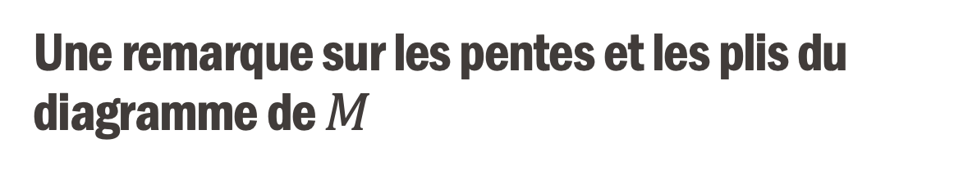
Une remarque sur les pentes et les plis du diagramme de $M$

Slide 14
Exemple: Poutre simples avec moment concentré
M
V

Slide 15
Exemple: Poutre simples avec moment concentré (suite)

Slide 16
Quels diagrammes $M/V$correspondent aux systèmes statiques suivants?

Slide 17
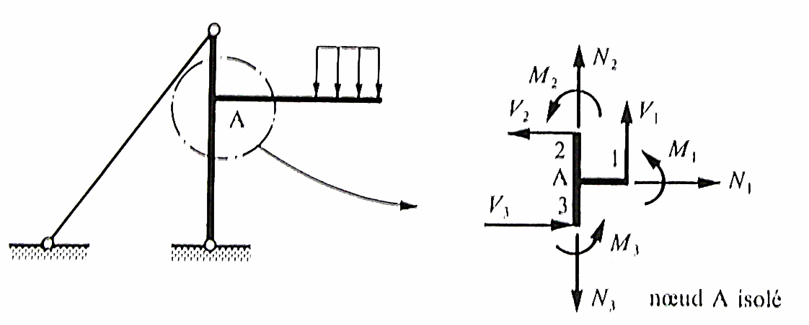
Nœuds dans une structure
Equilibre du nœud:
Exemples pour l’équilibre du moment:

Slide 18
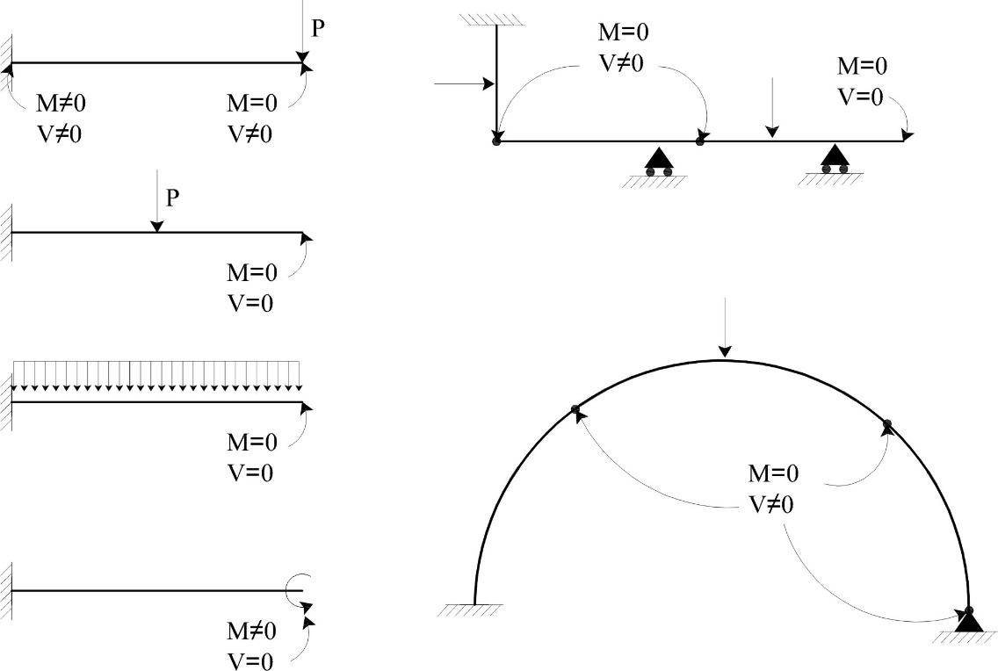
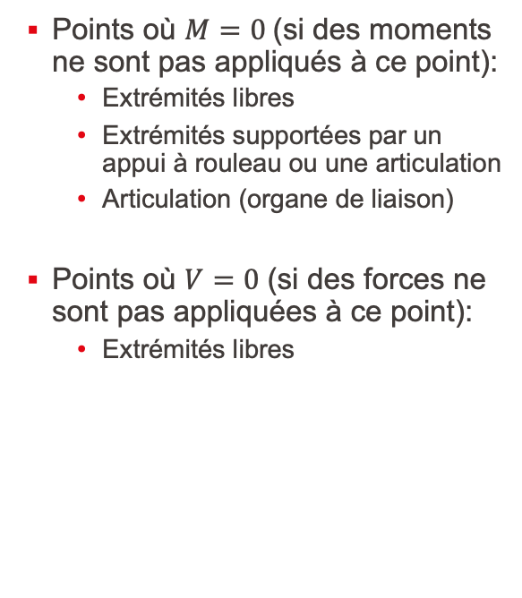
Conditions statiques
Points où $M=0$(si des moments ne sont pas appliqués à ce point):
Extrémités libres
Extrémités supportées par un appui à rouleau ou une articulation
Articulation (organe de liaison)
Points où $V=0$ (si des forces ne sont pas appliquées à ce point):
Extrémités libres

Slide 19
Exemple: Poutre cantilever avec une charge concentrée
P
L
L
L
P
M
V

Slide 20
Exemple: Poutre cantilever avec une charge concentrée (suite)

Slide 21
Chapitres à étudier dans le TGC 1
Chapitre 9: Poutres à plan moyen 9.2 à 9.5

Slide 22
Références
Références des illustrations par ordre d’apparition
[1] Rainbow Bridge © Ad Meskens, CC BY-SA 3.0
[2] Icone exercices: Figure © Dukesy68, CC BY-SA 4.0 ; Pont du Golden Gate, CC0 1.0
[3] Noeuds dans une structure: Frey, François. Statique appliquée (TGC volume 1) – Analyse des structures et milieux continus. EPFL Press, 2005.

Slide 23
Examen blanc

Slide 24
Examen blanc

Slide 25
Examen blanc

Slide 26
Examen blanc

Slide 27
Examen blanc

Slide 28
Examen blanc

Slide 29
Examen blanc

Slide 31
Examen blanc 1
Totale

Slide 32
Examen blanc 1
Exercice 1 (8 points)
Donner la définition de l’élément bar.
«La barre est un élément qui transmet que une force axiale.»

Slide 33
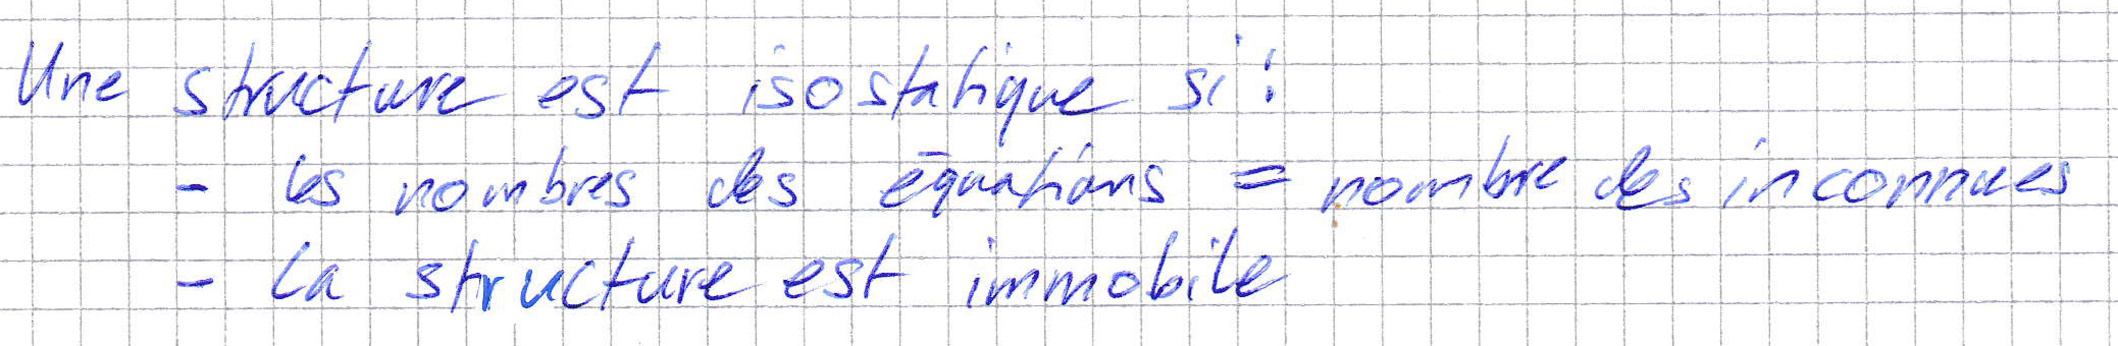
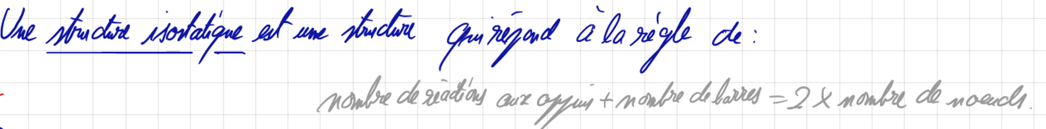
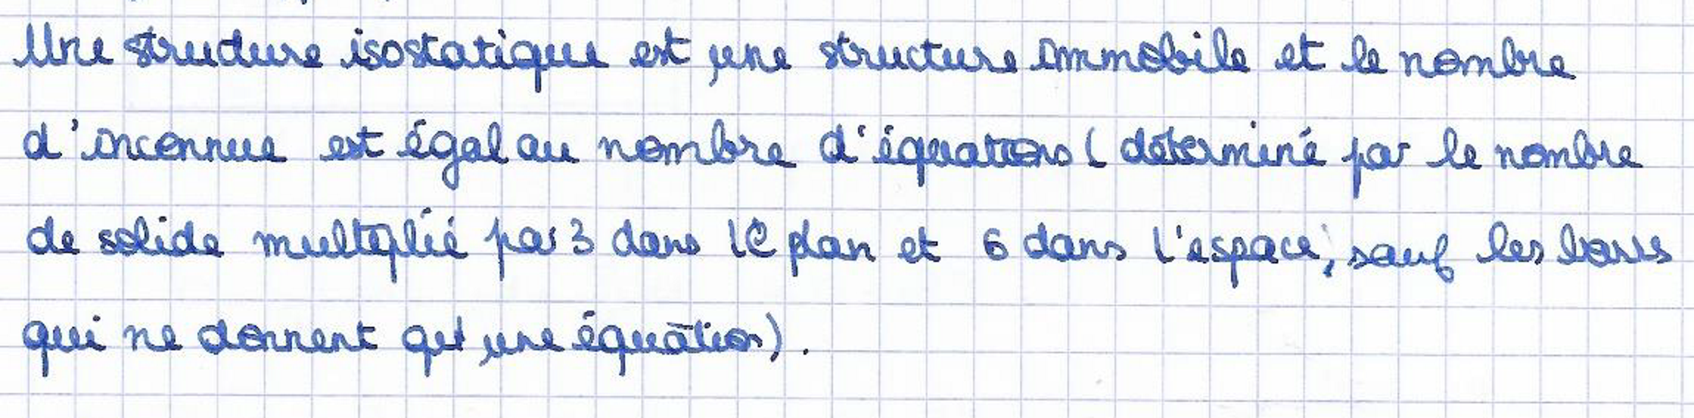
Examen blanc 1
Exercice 1 (8 points)
Donner la définition d’une structure isostatique.

Slide 34
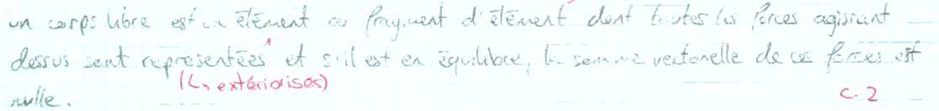
Examen blanc 1
Exercice 1 (8 points)
Expliquer le principe du corps libre.
"Corps libre: c'est un corps où toutes les forces extérieures correspondent à zéro"

Slide 35
Examen blanc 1
La structure composée en treillis est soumise à trois charges verticales égales.
Montrer que cette structure est isostatique.
Calculer les réactions d’appuis et les dessiner dans un diagramme avec leur sens réel.
Calculer l’effort normal dans les barres 1, 2, 3.
Identifier les barres nulles dans le système.
Exercice 2 (14 points)

Slide 36
Examen blanc 1

Slide 37
Examen blanc 1
Une structure plane en poutres est soumise à une charge uniforme et une charge concentrée.
Montrer que cette structure est isostatique quant à ses appuis et ses liaisons.
Calculer toutes les composantes des réactions d’appui et des forces de liaison.
Exercice 3 (28 points)

Slide 38
Examen blanc 1

Slide 39
Examen blanc 1
c) Contrôler la composante verticale de la force de réaction en A par le théorème des déplacements virtuels. Tracer le champ des déplacements virtuels. Indiquer pour chaque fragment le type de mouvement qui correspond au mécanisme.
Exercice 3

Slide 41

Peergrade
Peergrade
https://www.peergrade.io/

Slide 42
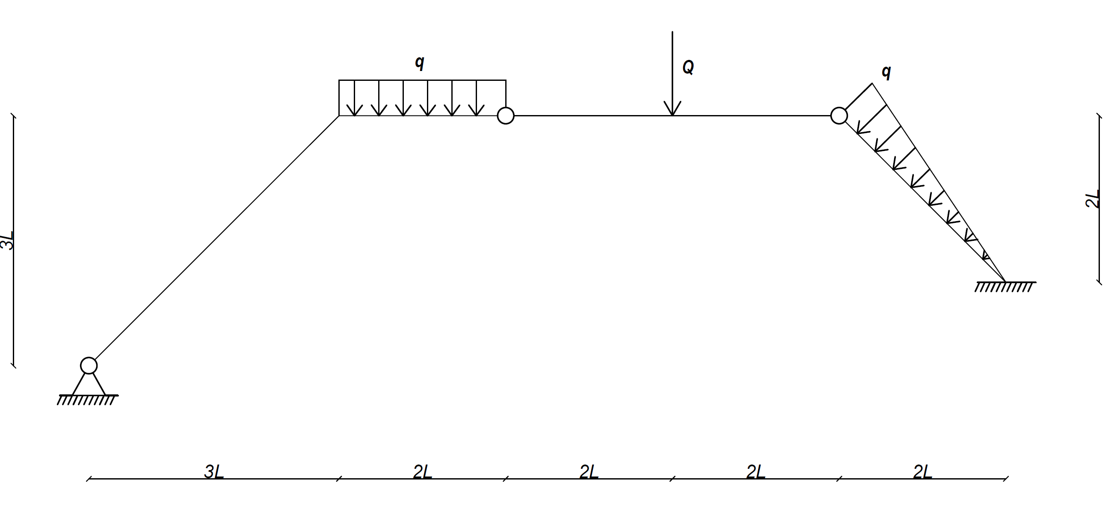
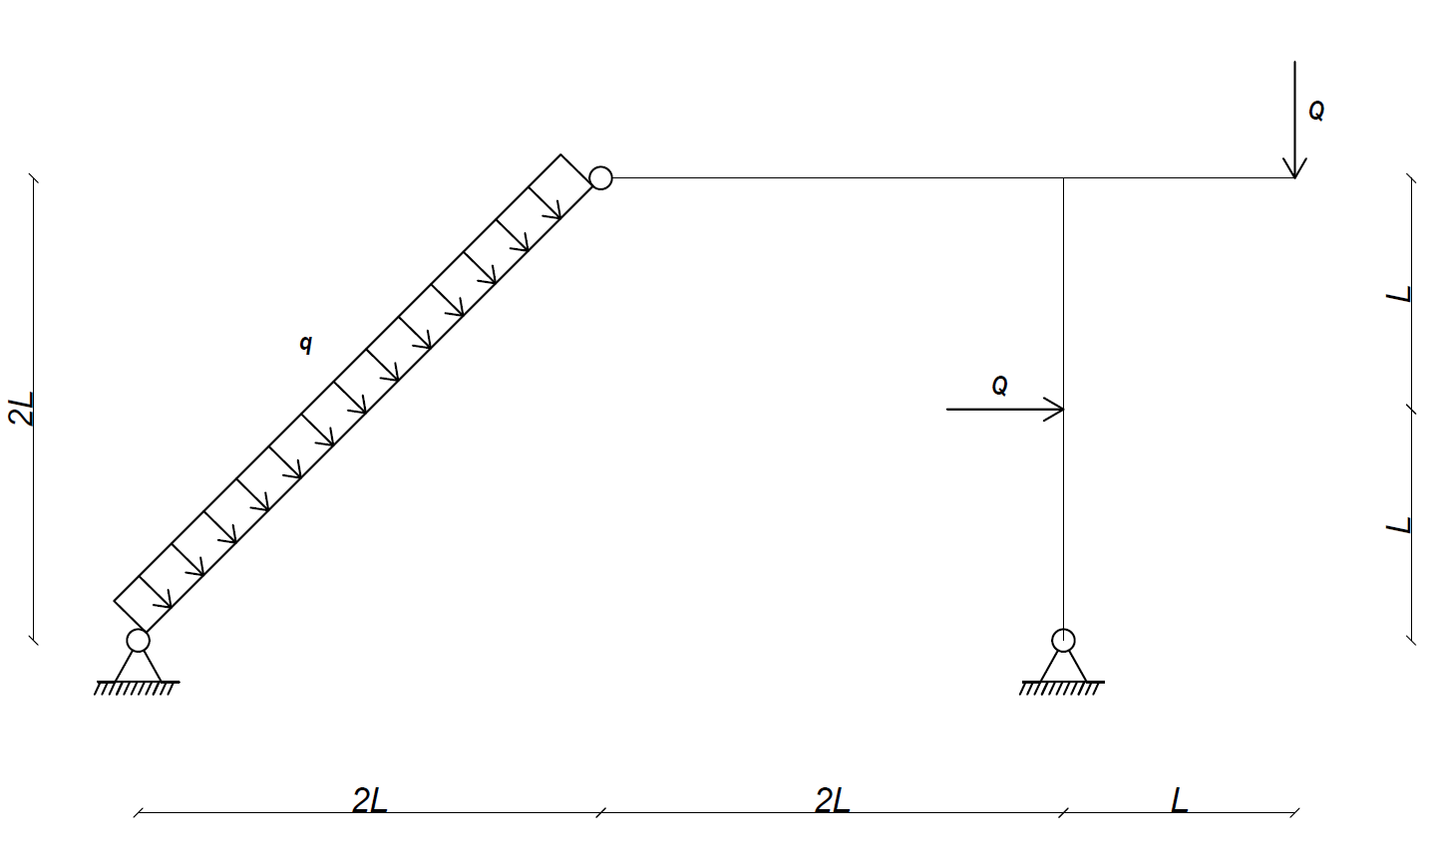
Peergrade
Pour les systèmes donnés:
Calculer les réactions.
Déterminer les forces dans les connexions.
Calculer et esquisser des diagrammes MVN.

Slide 44
Structure du cours
Moment de flexion: Courbure et signe du papillon
Signe des diagrammes NVM
Règles pour la forme des NVM diagrammes pour
Des charges réparties
Des charges concentrées
Equilibre des nœuds
Théorème des 2 moments (Superposition)
Diagrammes NVM – Sommaire de la construction rapide et pratique

Slide 45
V_{A}
M_{A}
V_{A}-Q/2
V_{B}-Q/2
M_{A}
q
V_{B}
M_{B}
M_{B}
L
L
Q/2
Q
Q/2
qL/2
q
qL/2
L
L

Slide 46
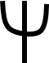
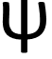
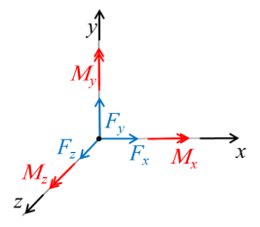
M
M
+
-
Μ_{z}
Μ_{x}
F_{z}
F_{x}
F_{x}
F_{y}
F_{y}
Μ_{y}
F_{z}
Μ_{z}
Μ_{x}
Μ_{y}
x
z
y
Μ_{z}
F_{z}
Μ_{y}
V_{A}
F_{y}
Q
V_{B}
M_{B}
F_{x}
M_{A}
Μ_{x}
L

Slide 47
Poutres: Diagrammes NVM
Exemple 1: Poutre simple avec une force concentrée
Q
L/3
2L/3
Q
V
M

Slide 48
Poutres: Diagrammes NVM
Exemple 2: Poutre simple avec une charge transversale uniforme
q
L
q
V
M

Slide 49
Poutres: Diagrammes NVM
Exemple 3: Poutre simple avec une charge transversale uniforme
q
2L/3
L/3
q
V
M

Slide 50
Poutres: Diagrammes NVM
Diagrammes des efforts intérieurs
Les diagrammes de NVM sont portés
dans le schéma statique de la structure
normalement à l’axe de chaque poutre
à une échelle convenable
décoré d’un signe
flanqué des valeurs caractéristiques

Slide 51
Exemple
Calculer les diagrammes NVM d’une poutre simple uniformément chargée en utilisant la méthode rapide
M
V
N

Slide 52
Exemple (suite)

